Slide 1

HOLISTYCZNE PODEJŚCIE DO JAKOŚCI DANYCH
Roman Czarko-Wasiutycz

Slide 2



Slide 3




Roman Czarko-Wasiutycz
Chief Data Officer, Data Solutions Architect w software house: Astrokyon
Od ponad 24 lat zbieram doświadczenia związane z technologiami. Począwszy od developera, administratora SharePoint, SQL Server na projektowaniu oraz rozwijaniu hurtowni danych kończąc.
Od 9 lat zbieram doświadczenia związane z zarządzam i ułatwianiem pracy zespołów deweloperskich - głównie w zakresie przetwarzania danych.
Członek Komisji Rewizyjnej stowarzyszenia Data Community
Przez ponad 7 lat Członek Zarządu stowarzyszenia Data Community
Przez prawie 9 lat Lider Wrocławskiego oddziału Data Community.
Od 2012 r. współorganizator oraz prelegent konferencji SQLDay, SQLDay Lite, SQLSaturday oraz innych.
Prywatnie fan gier komputerowych, cruiser’ów, strzelectwa i robotyki :)

Slide 4
Agenda
Jakoś(ć) danych
Odpowiedzialność w organizacji
Wdrażanie „Data Quality”
Aspekty techniczne
Podsumowanie

Slide 5
Jakoś(ć) danych
Jak ją postrzegasz?

Slide 6
Misja statystyki publicznej
Misją statystyki publicznej jest dostarczanie wiarygodnych, rzetelnych, niezależnych oraz wysokiej jakości informacji statystycznych na temat stanu i zmian zachodzących w społeczeństwie, gospodarce i środowisku naturalnym, odpowiadających na potrzeby użytkowników krajowych i międzynarodowych.
Cele strategiczne i operacyjne wynikające z realizacji misji statystyki publicznej kształtują politykę jakości, która polega na ciągłym doskonaleniu jakości procesów statystycznych dla lepszego zaspokojenia potrzeb użytkowników, zmniejszenia obciążeń respondentów oraz obniżenia kosztów tworzenia statystyk.
Przyjęta definicja jakości w statystyce odwołuje się w swoich aspektach do satysfakcji użytkowników.
Źródło: https://bip.stat.gov.pl/dzialalnosc-statystyki-publicznej/jakosc-w-statystyce/misja-statystyki-publicznej

Slide 7
Jakość danych (statystycznych) oparta na definicji jakości Europejskiego Systemu Statystycznego
6 komponentów:
przydatność
dokładność
aktualność i terminowość
dostępność i przejrzystość
porównywalność
spójność
Przy ocenie spełnienia zaleceń dotyczących jakości należy również uwzględnić koszty i obciążenia, jakie związane są z tworzeniem statystyk oraz zagadnienia poufności, transparentności i bezpieczeństwa danych.
Źródło: https://bip.stat.gov.pl/dzialalnosc-statystyki-publicznej/jakosc-w-statystyce/definicja-jakosci-w-statystyce-publicznej
Notes:
Dość dobrze dobrane komponenty jakości, które możemy w prosty sposób przełożyć na aspekt jakości danych w raportowaniu

Slide 8
1. Przydatność
Przydatność jest to stopień, w jakim statystyka spełnia obecne i potencjalne wymagania użytkowników. Mówi ona, czy wszystkie potrzebne statystyki zostały sporządzone oraz w jakim stopniu zastosowane pojęcia (definicje, klasyfikacje itp.) odzwierciedlają potrzeby użytkownika (np. osób fizycznych, ministerstw i urzędów centralnych, przedsiębiorców, naukowców itp.).
Źródło: https://bip.stat.gov.pl/dzialalnosc-statystyki-publicznej/jakosc-w-statystyce/definicja-jakosci-w-statystyce-publicznej
Notes:
Komponent

Slide 9
2. Dokładność
Dokładność w ogólnym sensie statystycznym określa bliskość obliczeń lub oszacowań do wartości dokładnych lub rzeczywistych.
Źródło: https://bip.stat.gov.pl/dzialalnosc-statystyki-publicznej/jakosc-w-statystyce/definicja-jakosci-w-statystyce-publicznej
Notes:
Komponent

Slide 10
3. Aktualność i terminowość
Aktualność informacji odzwierciedla czas pomiędzy jej dostępnością a wydarzeniem lub zjawiskiem, jakie opisuje.
Terminowość jest związana z opóźnieniem czasowym pomiędzy rzeczywistą datą dostarczenia danych oraz planowaną datą dostarczenia danych - na przykład, w związku z datami ogłaszanymi w oficjalnym kalendarzu publikacji, ustanowionymi w zarządzeniach lub uzgodnionymi wcześniej z klientami.
Źródło: https://bip.stat.gov.pl/dzialalnosc-statystyki-publicznej/jakosc-w-statystyce/definicja-jakosci-w-statystyce-publicznej
Notes:
Komponent

Slide 11
4. Dostępność i przejrzystość
Dostępność odnosi się do fizycznych warunków, w jakich użytkownicy mogą uzyskiwać dane i obejmuje: kanały dystrybucji, procedury składania zamówień, czas potrzebny na realizację dostawy, politykę cenową, dogodne warunki marketingowe (prawa autorskie itp.), dostępność mikro- i makrodanych, media (wydruk, pliki, CD-ROM, Internet), itp.
Przejrzystość odnosi się do otoczenia informacyjnego danych, czyli faktu łączenia ich z odpowiednimi metadanymi (informacje tekstowe, wyjaśnienia, dokumentacja itp.) i formami graficznymi (wykresy, diagramy i mapy), faktu dostępności informacji dotyczących jakości danych (łącznie z ograniczeniami wykorzystania) oraz zakresu pomocy dodatkowej oferowanej przez instytucję statystyczną.
Źródło: https://bip.stat.gov.pl/dzialalnosc-statystyki-publicznej/jakosc-w-statystyce/definicja-jakosci-w-statystyce-publicznej
Notes:
Komponent

Slide 12
5. Porównywalność
Kryterium porównywalności ma na celu pomiar wpływu różnic w stosowanych pojęciach i definicjach statystycznych przy porównywaniu statystyk z różnych obszarów geograficznych, dziedzin pozageograficznych lub okresów bazowych.
Istnieją trzy główne rodzaje porównywalności statystyk:
Porównywalność czasowa jest związana z porównaniem wyników uzyskanych w normalnym trybie z analogicznych operacji statystycznych przeprowadzonych w różnym czasie.
Aspekt geograficzny porównywalności kładzie nacisk na porównanie statystyk pomiędzy krajami i/lub regionami w celu zapewnienia jednolitości zbiorczych statystyk na danym poziomie (międzynarodowym, europejskim, regionalnym).
Porównywalność pomiędzy dziedzinami odnosi się do dziedzin pozageograficznych, na przykład sektorów przemysłowych, różnych typów gospodarstw domowych, itp.
Źródło: https://bip.stat.gov.pl/dzialalnosc-statystyki-publicznej/jakosc-w-statystyce/definicja-jakosci-w-statystyce-publicznej
Notes:
Komponent

Slide 13
6. Spójność
Spójność statystyki jest to zdolność statystyki do wiarygodnej zmiany jej konfiguracji na różne sposoby i dla różnych zastosowań.
Statystyki powstałe na bazie pojedynczego źródła są zazwyczaj spójne w takim sensie, że podstawowe wyniki uzyskane z rozważanego badania mogą podlegać wielu wiarygodnym kombinacjom w celu uzyskania wyników bardziej kompleksowych.
Statystyki powstałe na bazie różnych źródeł, a zwłaszcza na podstawie badań statystycznych o odmiennym charakterze i/lub częstotliwości mogą nie być całkowicie spójne pod takim względem, że u ich podstaw mogą leżeć różne podejścia, klasyfikacje i normy metodologiczne. Powyższe statystyki mogą dostarczać niezupełnie spójnego przekazu; użytkownicy powinni zostać jednoznacznie poinformowani o możliwych skutkach.
Źródło: https://bip.stat.gov.pl/dzialalnosc-statystyki-publicznej/jakosc-w-statystyce/definicja-jakosci-w-statystyce-publicznej
Notes:
Komponent
Zdolność do analizy danych z różnych źródeł we wspólnej statystyce/raportach

Slide 14
Metryki jakości danych w Microsoft Cloud Adoption Framework
Kompletność (Completeness):
Kompletność to procent całkowitej liczby niepustych pól w zbiorze danych. Mierzy dostępność danych oraz pola w zbiorze, które nie są puste, oraz wartości domyślne, które zostały zmienione.
Unikalność (Uniqueness):
Unikalność to procent wartości niepowtarzalnych w danej kolumnie w porównaniu do liczby wierszy w tabeli.
Spójność (Consistency):
Spójność to procent danych posiadających wzorce w danej kolumnie zgodnie z oczekiwanym typem danych lub formatem.
Poprawność (Validity):
Poprawność to procent dopasowania danych do zestawu odniesienia w dziedzinie.
Dokładność (Accuracy):
Mierzy udaną reprodukcję zamierzonych wartości w wielu systemach.
Powiązanie (Linkage):
Mierzy udane powiązanie z towarzyszącymi szczegółami odniesienia w innym systemie.
Źródło: https://learn.microsoft.com/en-us/azure/cloud-adoption-framework/scenarios/cloud-scale-analytics/govern-data-quality
Notes:
Przykłady:
1. Kompletność - Jeśli rekord zawiera dane urodzenia 01/01/1900, jest bardzo prawdopodobne, że pole nigdy nie zostało wypełnione.
2. Unikalność - Jeśli w tabeli o pięciu wierszach występują cztery różne wartości kolorów (czerwony, niebieski, żółty i zielony), pole to jest 80% (lub 4/5) unikalne.
3. Spójność - Pole e-mail zawierające sformatowane adresy e-mail, NIP, PESEL lub pole z imieniem zawierające wartości liczbowe.
4. Poprawność - Dla pola kraju/regionu (zgodnego z wartościami taksonomii), wartość “US of A” nie jest poprawna.
5. Dokładność - Jeśli na fakturze wymieniono numer SKU i cenę rozszerzoną, która różni się od oryginalnego zamówienia to rekord w bazie pozycji na fakturze jest niedokładny.
6. Powiązanie - Jeśli na fakturze wylistowany jest błędny kod SKU lub opis produktu, pozycja na fakturze nie jest możliwa do powiązania

Slide 15
Odpowiedzialność za jakość danych

Slide 16
Kto odpowiada za jakość danych?
Dział IT?
Dział przetwarzania danych?
Biznes?
Ochrona?
Portiernia?
Dobra jakość danych kosztuje - kto zatem określa, które dane mają mieć wysoką jakość ?
To w końcu kto w organizacji powinien być odpowiedzialny za jakość danych?

Slide 17
Kto odpowiada za jakość danych?
Mamy szeroki zakres, obejmujący całe procesy.
Biznes za zdefiniowanie istotnych danych dla procesów w przedsiębiorstwie, formularzy oraz mierników i KPI
Rola wprowadzającego dane za wprowadzenie zgodnie ze źródłami
Rola data steward za weryfikację różnic oraz wyjaśnianie niezgodności
Rola zarządcy zmianą w systemach IT – za propagowanie informacji o zmianach w systemach źródłowych
Rola IT - za techniczne aspekty przetwarzania oraz narzędzia dla pozostałych ról

Slide 18
Odpowiedzialność za jakość danych
spoczywa na całej organizacji!

Slide 19
Wdrażanie „Data Quality”

Slide 20
Kroki do poprawy jakości danych
- Zdefiniowanie danych istotnych w poszczególnych domenach biznesowych (Biznes, Analitycy, IT)
Zdefiniowanie KPI
Określenie zakresu obowiązków dla poszczególnych ról
Audyt istniejącego procesu przetwarzania
Zapewnienie narzędzi dla poszczególnych ról
Implementacja KPI dla poszczególnych ról
Implementacja procesu (poprawy) jakości danych
Ciągłe doskonalenie procesu

Slide 21
Aspekty techniczne

Slide 22
Aspekty techniczne
Ograniczenia (Constraints) - typy pól, null, dozwolone zakresy
Monitorowanie procesu ładowania danych (błędy, ostrzeżenia)
Monitorowanie zmian w schematach tabel źródłowych. W sql server: sys.objects, sys.columns -> odkładanie w tabelach technicznych i weryfikacja.
Porównywanie danych ze wzorcami (kody pocztowe, nazwy ulic, miast, państw, koordynaty geo, numery telefonów itd., numery państwowe np. NIP, REGON, PESEL)
Monitorowanie statystyczne – idziemy po wszystkich tabelach i liczymy dla ostatnio załadowanych danych: dla kolumn tekstowych np. częstotliwość null, średnia długość tekstu; dla kolumn numerycznych średnia wartość, odchylenie standardowe
Notes:
Anegdota: wymiana czujnika temperatury procesu przemysłowego – stary podaje w *C (Celsjusza) a nowy w *F (Farenheita) -> przy -40 obie skale się zrównują -> jak rozpoznać błędną interpretację odczytów? (bo sam odczyt jest poprawny – tylko jednostki interpretujemy inaczej)

Slide 23
Pomocne narzędzia
DQOps (Data Quality Operations Center): https://github.com/dqops,
Great Expectations: https://github.com/great-expectations/great_expectations
DBT: https://www.getdbt.com/blog/data-quality-testing, https://github.com/calogica/dbt-expectations

Slide 24
Podsumowanie

Slide 25
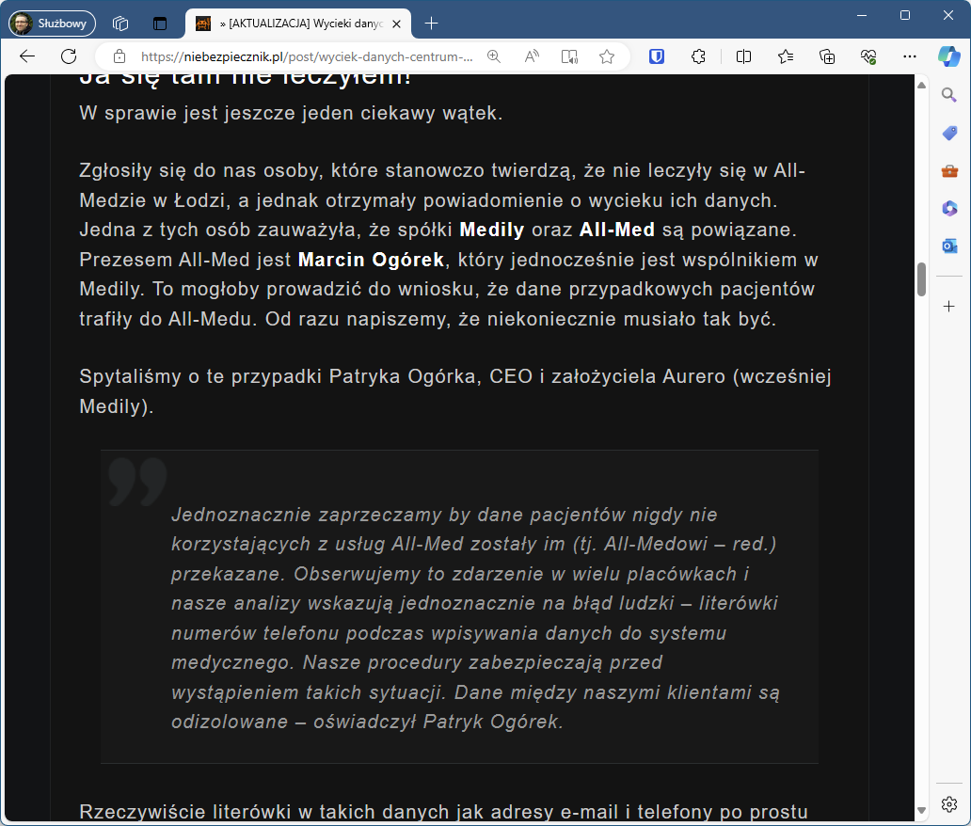
Notes:
Źródło: https://niebezpiecznik.pl/post/wyciek-danych-centrum-all-med-w-lodzi-o-co-tu-chodzi/

Slide 26
Podsumowanie
Szeroko pojęte IT/ Reporting/ Analizy jako osoby odpowiedzialne za proces przetwarzania danych jesteśmy domyślnie postrzegani jako odpowiedzialni za błędne wyniki na raportach
Całościowy proces jest skomplikowany i wymaga zmian na poziomie organizacji
Zanim rozpoczniemy zmiany na poziomie organizacji (co może być mozolne, zanim osoby decyzyjne zrozumieją istotę problemu) realizujmy część aspektów technicznych oraz ewangelizujmy ☺

